Slide 1
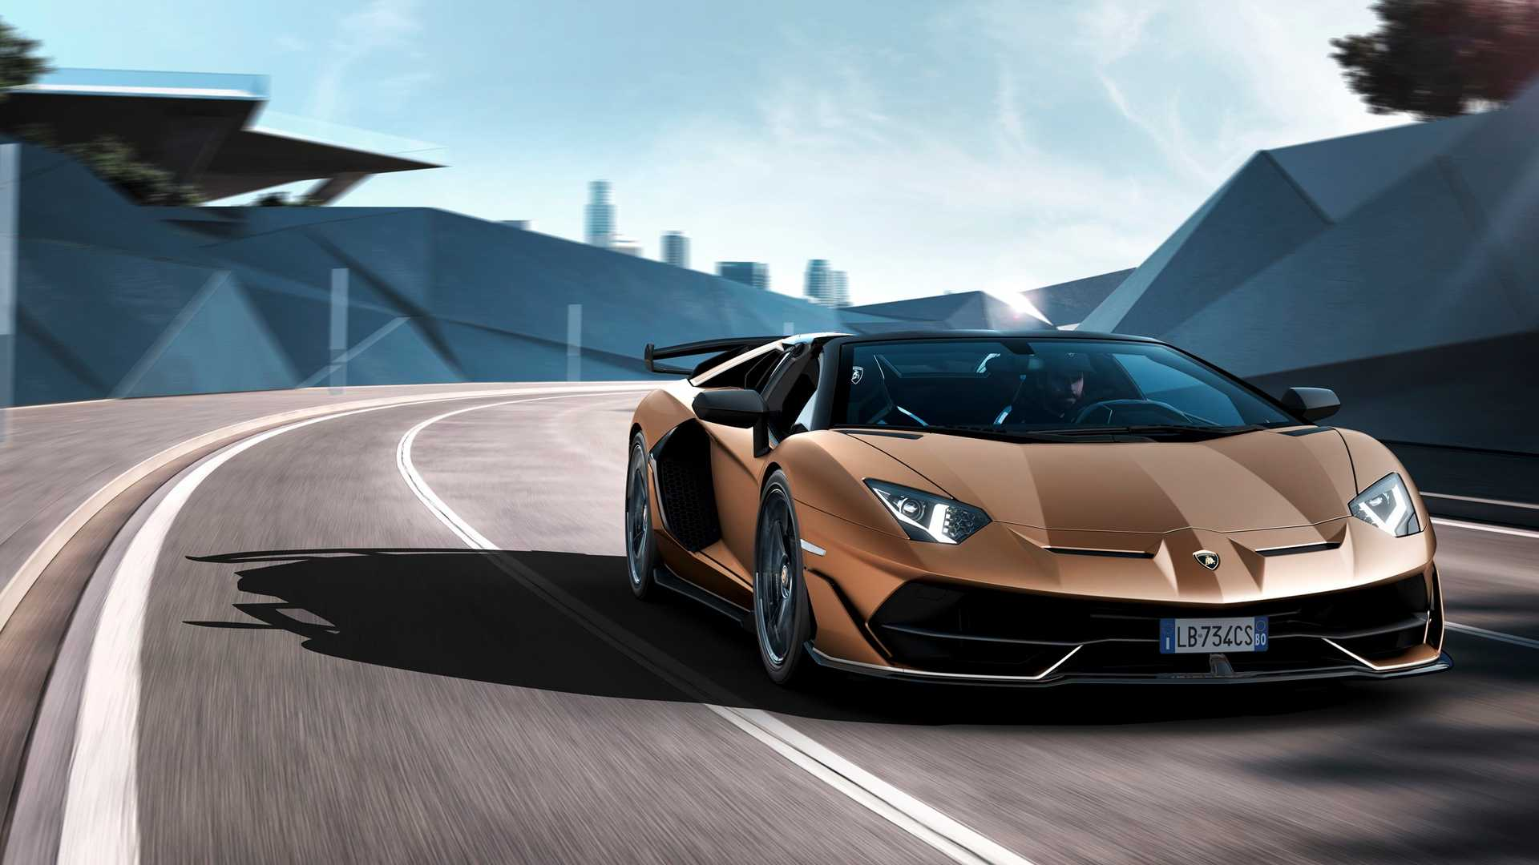
Nhóm 2 – Lập trình WEB
01
Công nghệ sử dụng
02
Chủ đề, màu sắc, hình ảnh
03
Cấu trúc website, chức năng
04
Bố cục website, vị trí module, thành phần
05
Bảng phân công thực hiện

Slide 2
Nhóm 2 – Lập trình WEB
01
Công nghệ sử dụng
HTML 5, CSS, JavaScript
Thư viện CSS:
- fontAwesome 5.15
- aos.js (Animation On Scroll)
02
Chủ đề, màu sắc, hình ảnh
Website Công ty ô tô (SUPER CAR): Dòng xe Lamborghini
Màu sắc: trắng (white), đen (black), đỏ đậm (#B71C1C), màu xám (#B6BABA)
Lý do chọn màu sắc:
- Màu đen thể hiện sự sang trọng, mạnh mẽ
- Màu trắng tương phản tốt với màu đen, giúp hài hòa màu sắc website, đồng thời thể hiện sự lịch lãm, quý phái của những dòng siêu xe Lamborghini.
- Màu đỏ đậm thể hiện mạnh mẽ, bức phá
- Màu xám + trắng làm nền phần main để giảm bớt độ chói của nền full trắng.
--> Kết hợp giữa hai màu thiên tối là đen, đỏ đậm và hai màu thiên sáng, trắng, xám giúp màu sắc trang web trở nên hài hòa, cân đối.

Slide 3
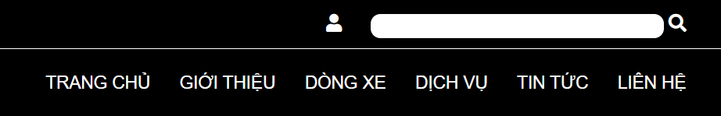
Nhóm 2 – Lập trình WEB
03
Cấu trúc website, chức năng
Website bao gồm các trang với cấu trúc tương ứng như sau:

Slide 4
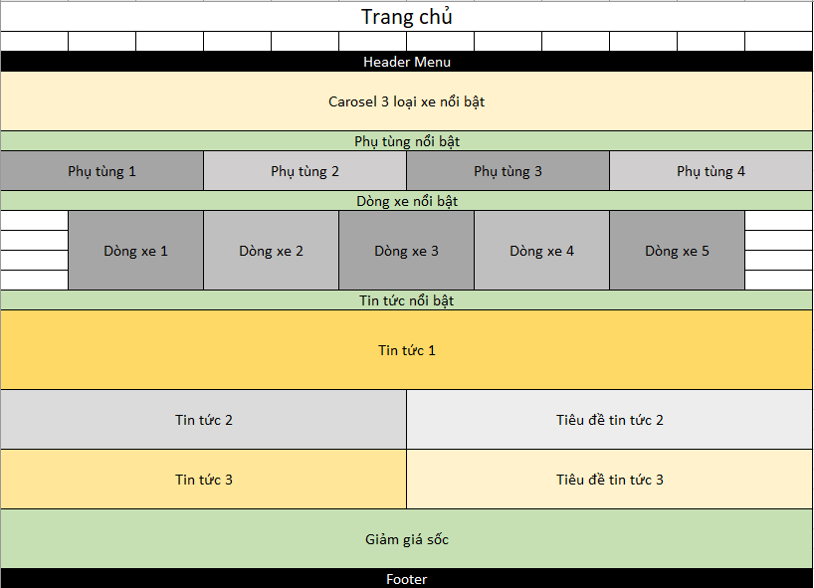
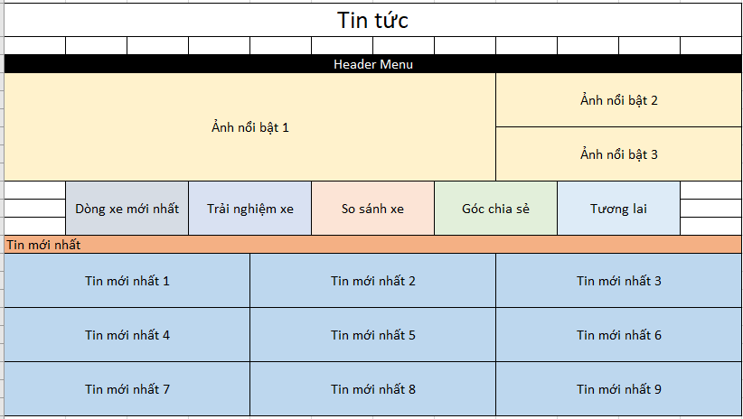
Nhóm 2 – Lập trình WEB
04
Bố cục website, vị trí module, thành phần

Slide 5
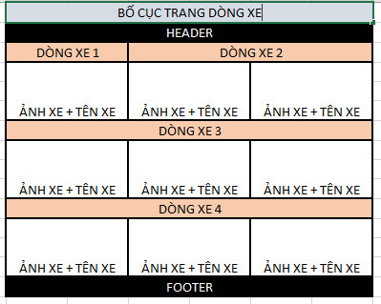
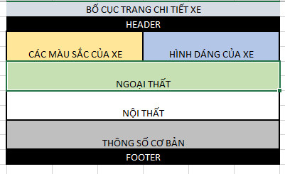
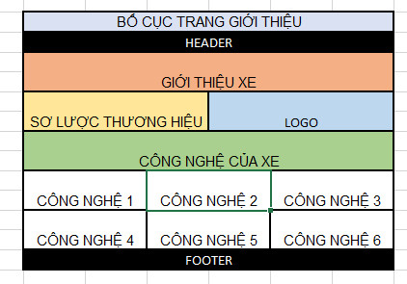
Nhóm 2 – Lập trình WEB
04
Bố cục website, vị trí module, thành phần

Slide 6
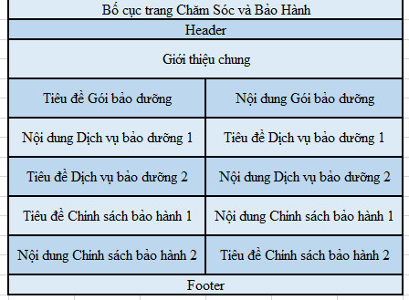
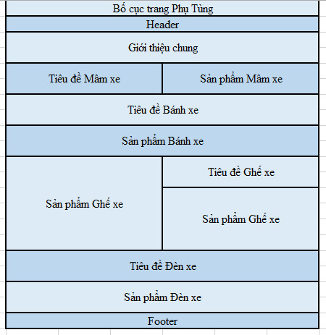
Nhóm 2 – Lập trình WEB
04
Bố cục website, vị trí module, thành phần

Slide 7
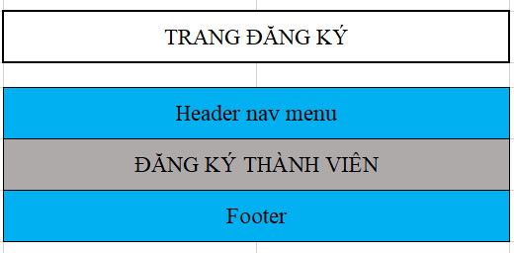
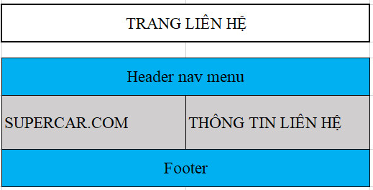
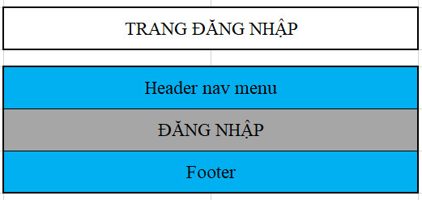
Nhóm 2 – Lập trình WEB
04
Bố cục website, vị trí module, thành phần

Slide 8
Nhóm 2 – Lập trình WEB
Bảng phân công thực hiện
05
Bảng phân công thực hiện
STT | Họ và tên | Trang được phân công | Số lượng trang
1 | Nguyễn Thái Nhựt | Trang chủ, tin tức | 2
2 | Nguyễn Huỳnh Như | Dòng xe, giới thiệu | 2
3 | Nguyễn Trường Giang | Phụ kiện, chăm sóc – bảo hành | 2
4 | Võ Thành Em | Đăng nhập, đăng ký, liên hệ | 3

